Slide 1
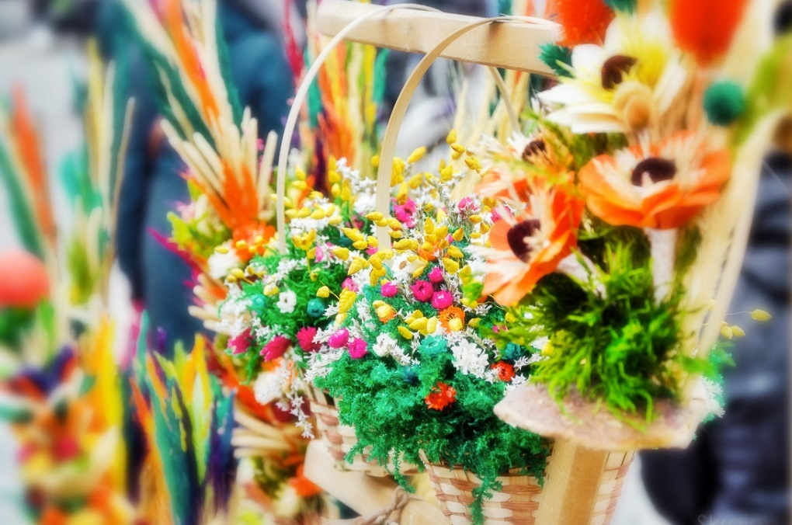
Kupujcie, kupujcie Kazie i Kaziuki piernikove serca – hurtem i na sztuki!
Ewa Kuleszo IV Klasa

Slide 2
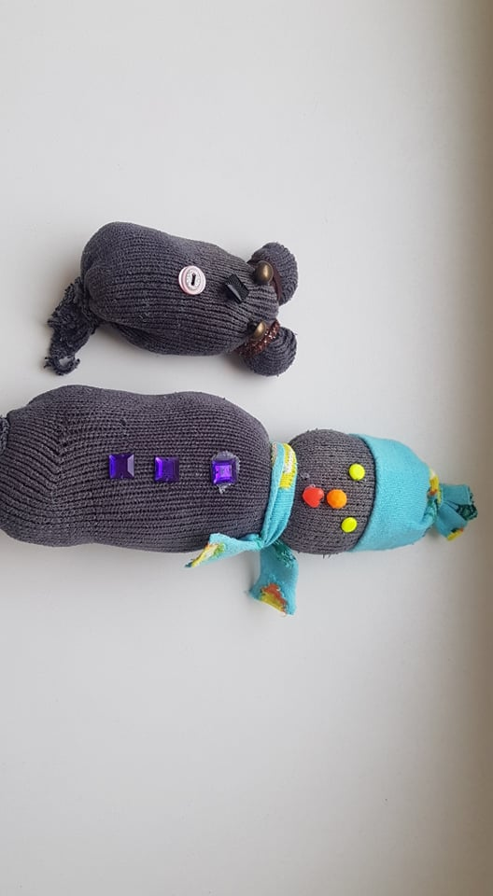
Grupa przygotowawcza "Krasnoludki" nauczycielki Aneta Tomaszewicz i Inesa Mackiewicz

Slide 3
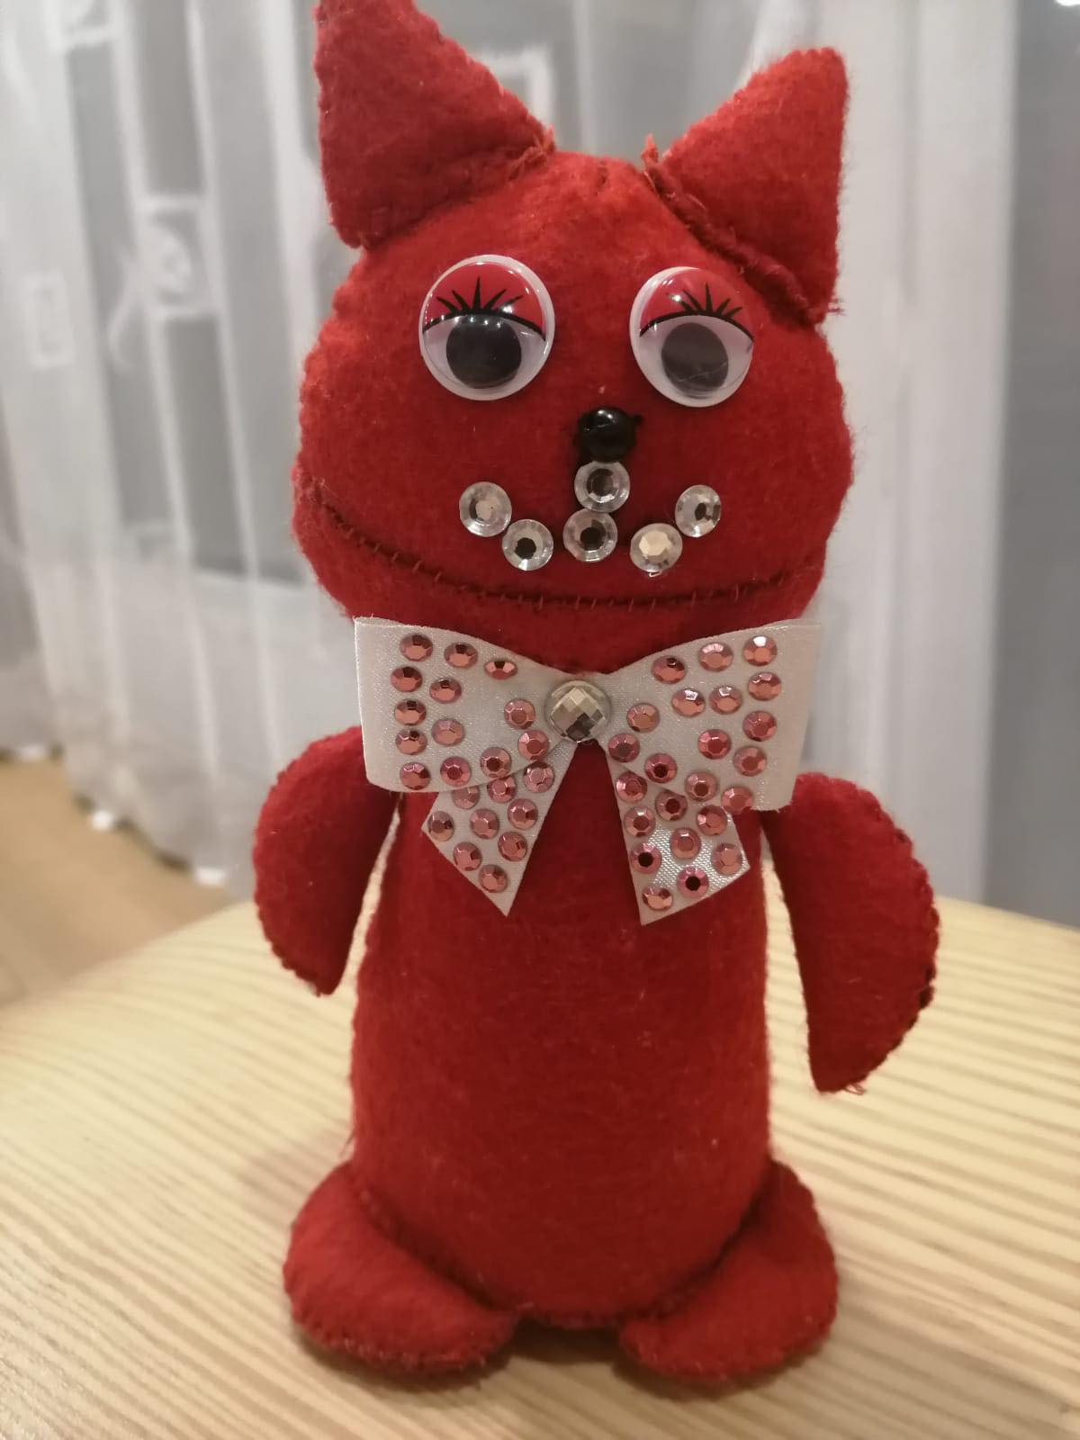
Praca 1 klasa

Slide 4
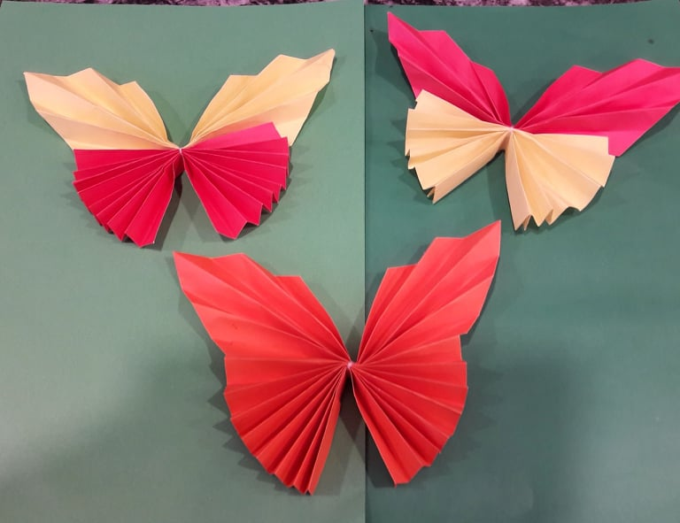
2 Klasa

Slide 5
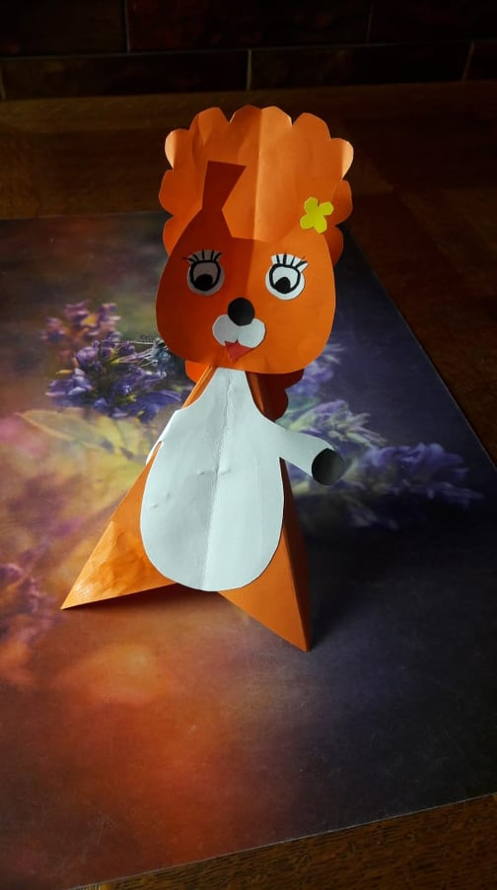

Slide 6
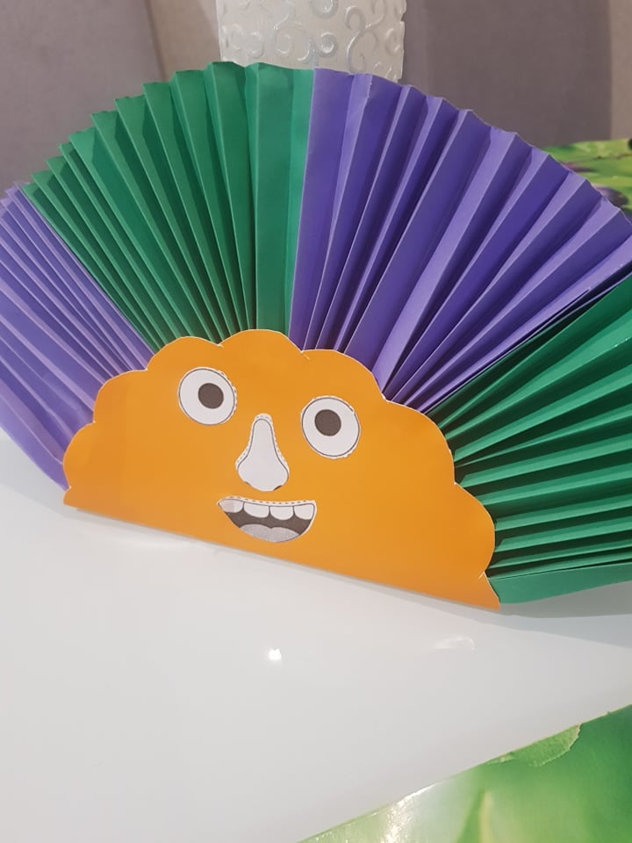

Slide 7
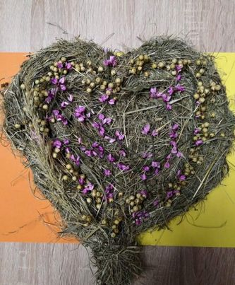

Slide 8
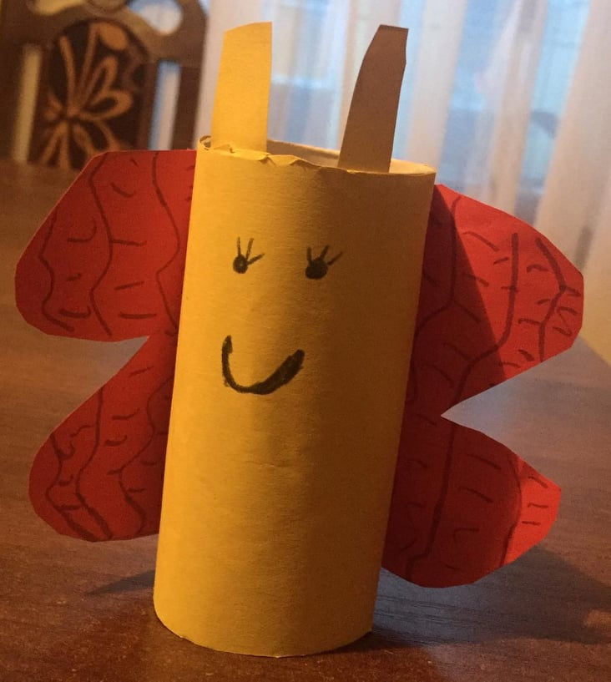

Slide 10
3 Klasa

Slide 11
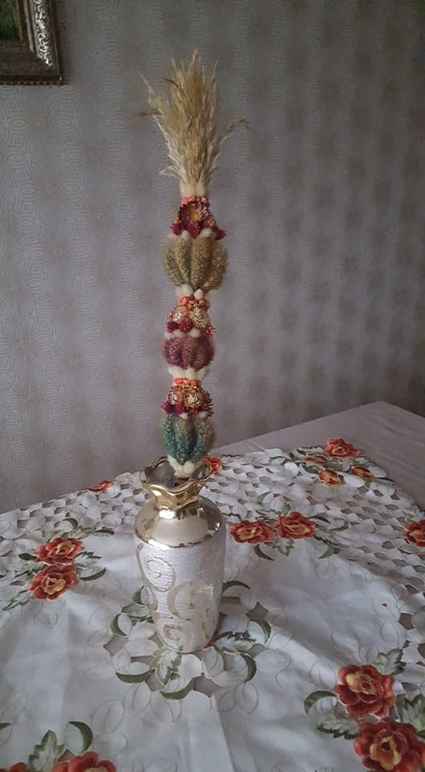

Slide 12
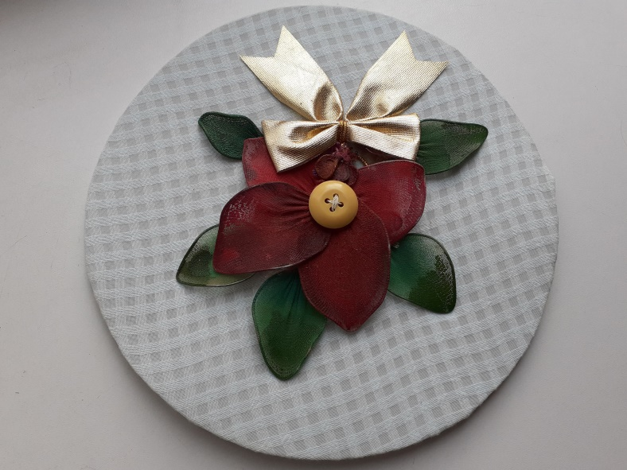
Praca Klasa 4

Slide 13
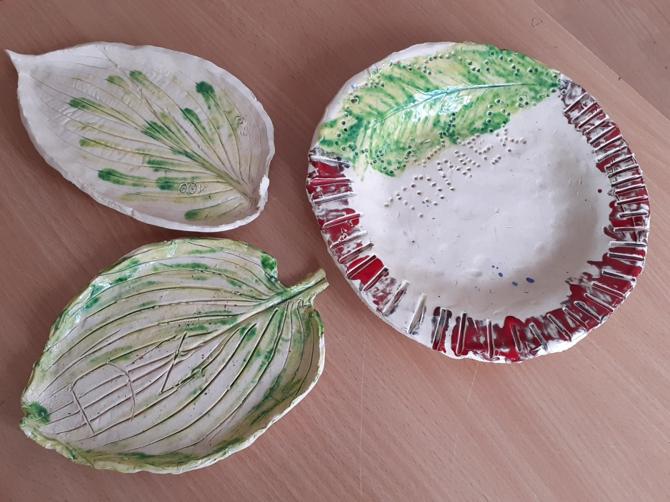

Slide 14
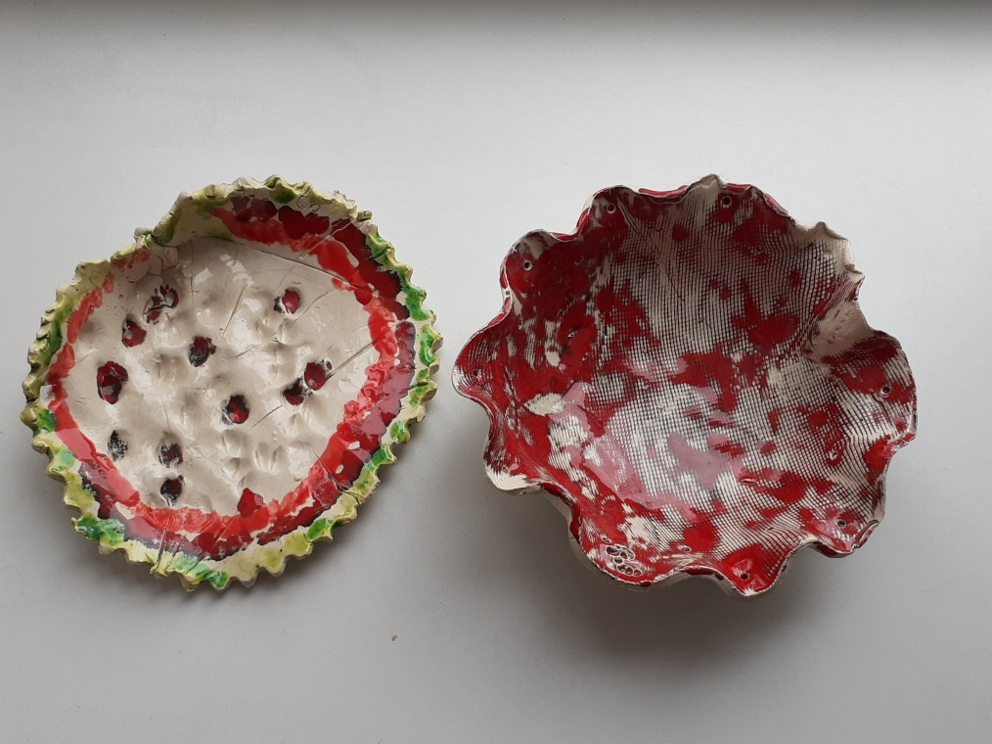

Slide 15
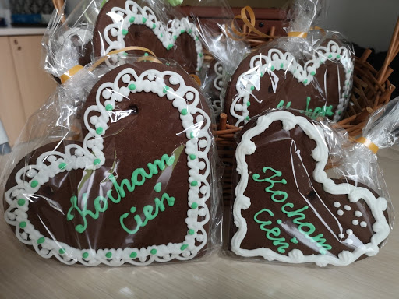
Serce Kaziukowe daje
bo na złotnia mnie staja
Zapamiętaj sobie dzień
Gdy ja mówił: Kocham cień

